Slide 1
Anton Aškerc: MEJNIK

Slide 2
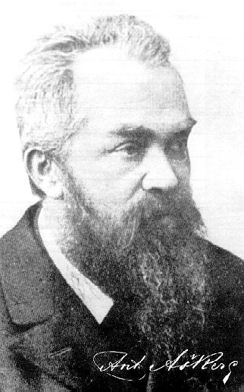
Anton Aškerc
Rodil se je 1856 v Globokem
Obiskoval gimnazijo v Celju
Mariborsko blagoslovje
Bil je kaplan po štajerskih krajih

Slide 3
Zanimal se je za druge vere
Veliko je potoval
Leta 1898 se je sprl s cerkvijo se upokojil
Do smrti (1912) vodil ljubljanski mestni arhiv

Slide 4
Ustvarjanje
Obdobje med romantiko
in realizmom
Objavljal po letu 1880
Sodeloval pri
ljubljanskem zvonu

Slide 5
Balade in romance (1890)- napad Antona Mahniča
Lirske in epske poezije
(1906)
Pesniške zbrike, potopisi

Slide 6
Pisal je:
- legende
- parabole
- romance
- balade
Snov:
ljudsko izročilo, zgodovina, sodobno,
kmečko življenje, orientalska mitologija,
domolubje, ljubezen
najbolj znane pesmi: cikel Stara pravda, Brodnik, Čaša nesmrtnosti, Mejnik, Godčeva balada, Kronanje v Zagrebu idr.

Slide 7
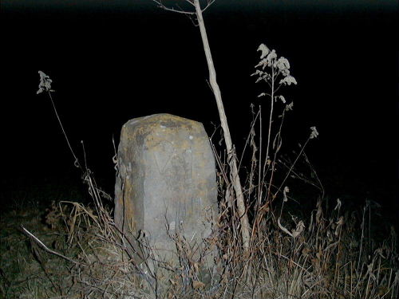
MEJNIK
Sejm bil je živ. Prodal i on je Lahom tam par volóv. Zakasnil se je. V pozni, temni noči sam gre domov. "Hm, pravijo, da ni baš varno iti tod obsorej! Popotnike da včasi rado straši ob cesti tej. Pa bil je Martin svoje dni vojak vam, na straži stal, ponoči čul tam uro bíti vsako - pa bi se bal? Še pri Custozzi bal se nisem smrti, zrl ji v oči - pa tukaj mar ko dete bi trepêtal, če list šušti?!" ... Dospe do svoje hoste ... Čuj, iz teme: "Joj! kam bi dél?" "Kaj? - Kdo si božji? - Kam naj deneš, vprašaš? -I, kjer si vzel!" | "Vzel sem med svojoj bil in tvojoj lastjo, mejnik le-tá, presádil ga skrivaj na last sem tvojo za sežnja dva! Oh, in sedáj, odkar moj duh odplaval na óni svet, nazaj ga nosim, kamen ta prekleti, pač sto že let! Oh, to teži!" Zabliska se: Po cesti pred njim sopeč pripognjen stopa sosed Vid, na rami mejnik noseč! ... Pa bil je Martin svoje dni vojak vam, in ni se bal ... Kako nocoj domov je prišel s sejma, pa le ni znal! A čudno prinesó mu vsi novico, ko sine svit: "Sinoč umrl je nagle smrti sosed, mejaš naš - Vid!"

Slide 8
BALADA- lirsko-epska pripoved, malo oseb,nadnaravne sile, temačna, napeta, dvogovor, 5 stopenjska zgradba
Dogajanje je dvoumno:
1. Resničen dogodek (romantično)
2. Pijančev privid (realistično)
Realistična balada

Slide 9
SLOG:
- kratko, jedernato izražanje
Izguba melodičnosti
štajerske narečne oblike (svojoj, tvojoj)
Besede v osnovnem pomenu
Pripovedni načini:
- tretjeosebna pripoved
- monolog
- dialog

Slide 10
MEJNIK
1.Sejm bil je živ. Prodal i on je Lahom tam par volóv. Zakasnil se je. V pozni, temni noči sam gre domov. 2."Hm, pravijo, da ni baš varno iti tod obsorej! Popotnike da včasi rado straši ob cesti tej. 3.Pa bil je Martin svoje dni vojak vam, na straži stal, ponoči čul tam uro bíti vsako - pa bi se bal? 4.Še pri Custozzi bal se nisem smrti, zrl ji v oči - pa tukaj mar ko dete bi trepêtal, če list šušti?!" ... 5.Dospe do svoje hoste ... Čuj, iz teme: "Joj! kam bi dél?" "Kaj? - Kdo si božji? - Kam naj deneš, vprašaš? -I, kjer si vzel!" | 6."Vzel sem med svojoj bil in tvojoj lastjo, mejnik le-tá, presádil ga skrivaj na last sem tvojo za sežnja dva! 7.Oh, in sedáj, odkar moj duh odplaval na óni svet, nazaj ga nosim, kamen ta prekleti, pač sto že let! 8.Oh, to teži!" Zabliska se: Po cesti pred njim sopeč pripognjen stopa sosed Vid, na rami mejnik noseč! ... 9.Pa bil je Martin svoje dni vojak vam, in ni se bal ... Kako nocoj domov je prišel s sejma, pa le ni znal! 10.A čudno prinesó mu vsi novico, ko sine svit: "Sinoč umrl je nagle smrti sosed, mejaš naš - Vid!"

Slide 11
VIRI:
http://www.s-sers.mb.edus.si/gradiva/w3/slo//
043_mejnik/04_obravnava.html
http://www.dijaski.net/slovenscina/poezija.html
http://sl.wikisource.org/wiki/Mejnik
BERILO 2, Umetnost besede, učbenik za slovenščino-književnost v 2. letniku gimnazij in
štiriletnih strokovnih šol

